Slide 1


Un aperçu de l’impact collectif

Slide 2

L’impact collectif pour Communautés bâtissant l’avenir des jeunes
Définition de l’impact collectif
L’impact collectif désigne une collaboration disciplinaire intersectorielle qui a fait ses preuves comme cadre efficace pour obtenir des changements communautaires à fortes retombées sur des problèmes complexes et à grande échelle tels l’amélioration de systèmes ou la modification de politiques.
Recap & Reflection on the Collective Impact Framework
Notes:
Does Not and Does notes

Slide 3
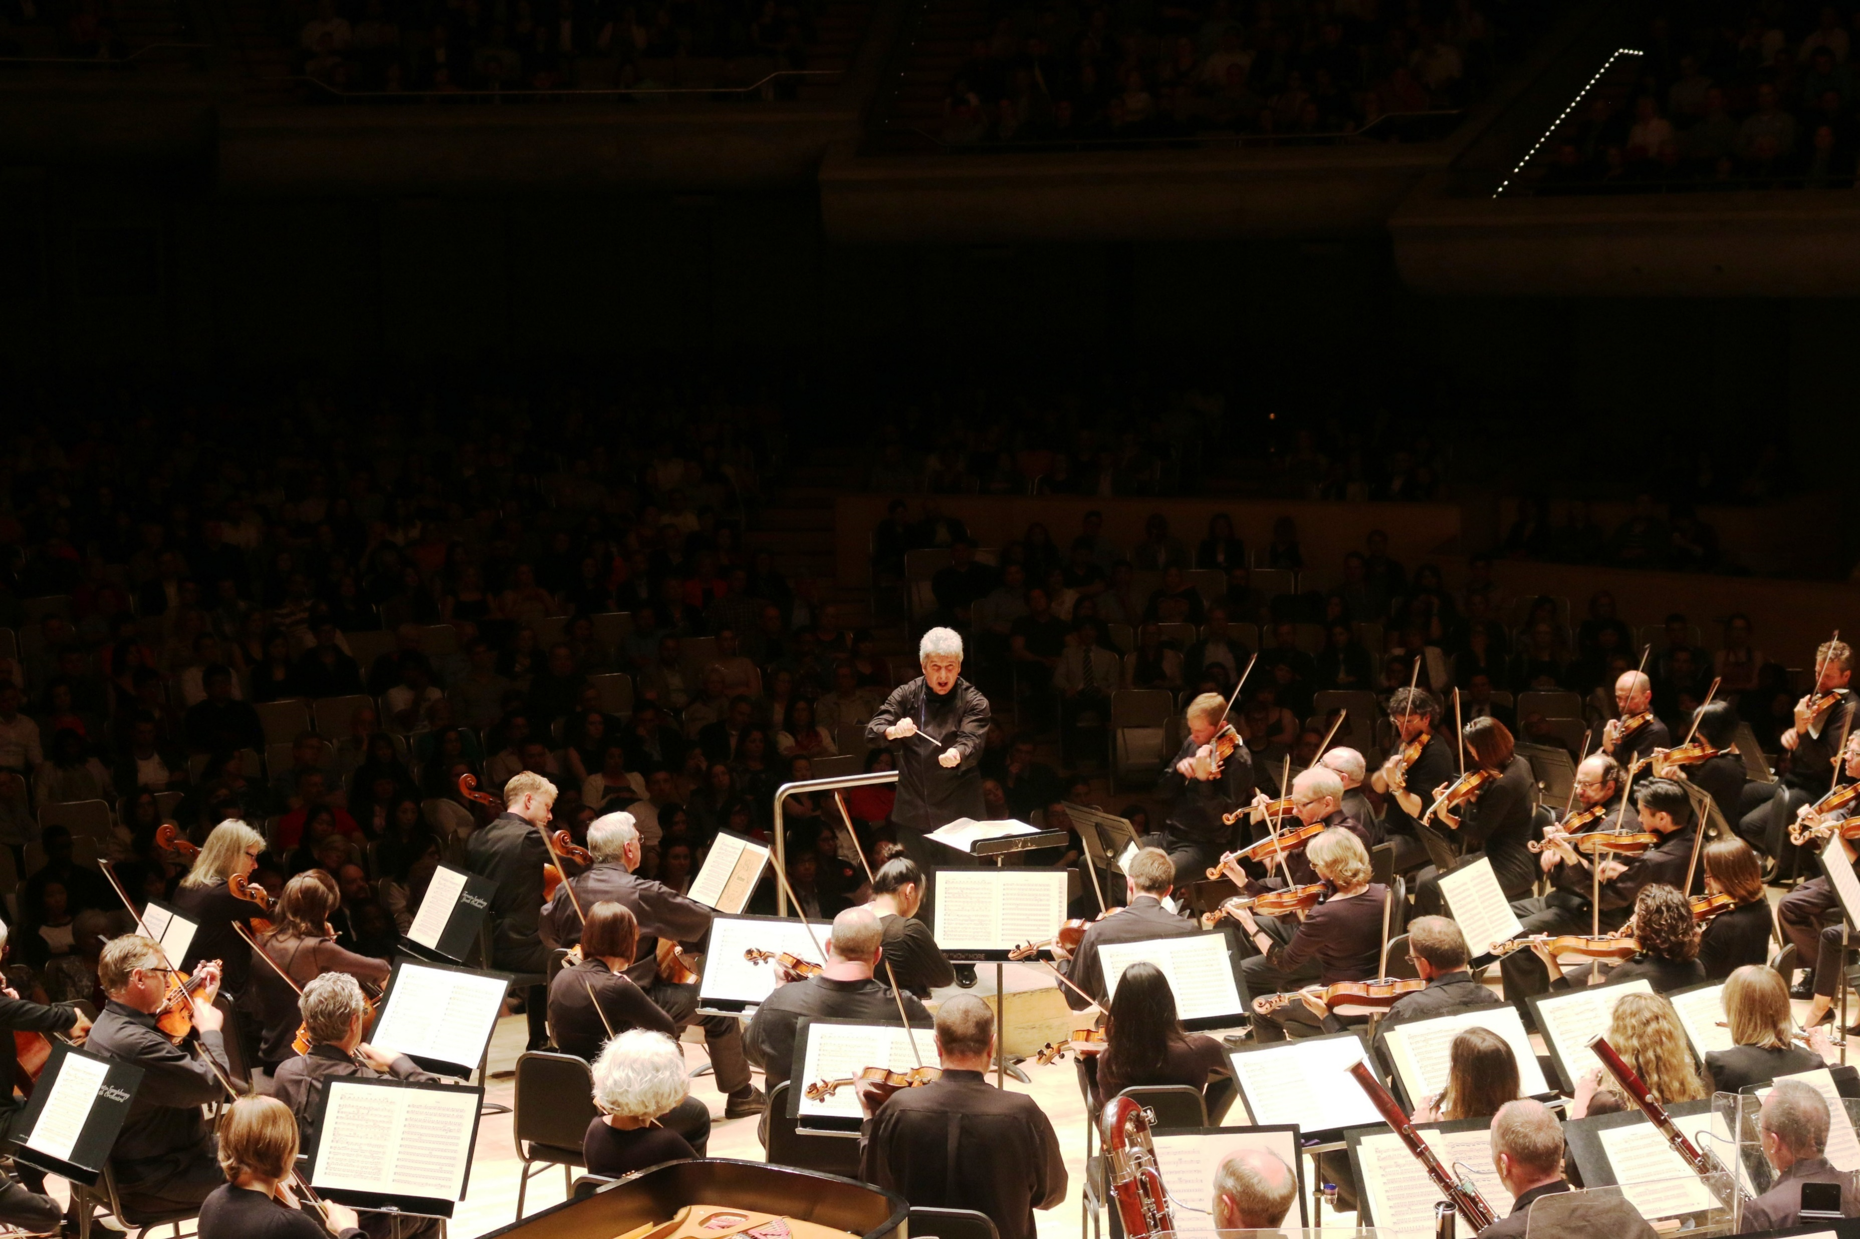
En quoi est-ce que l’impact collectif diffère?
Nous amène à aller chercher des solutions impliquant plus d’un secteur.
Permet aux secteurs et aux organisations de travailler ensemble sans seulement penser à leur « morceau » du casse-tête.
Facilite une meilleure harmonisation des programmes et services existants.
Met l’accent sur les occasions d’innover pour combler les lacunes.
Permet la sensibilisation à des enjeux qui sont propres à la communauté.
Fournit du leadership et maximise les occasions pour toute personne préoccupée et voulant contribuer à de nouvelles solutions.

Slide 4
La valeur et les axes de l’approche d’impact collectif
La valeur ajoutée et les axes de fonctionnement d’une approche d’impact collectif proviennent de :
La création d’occasions favorables pour différents acteurs ou actrices pour mieux comprendre et coordonner leur travail.
L’identification de lacunes existantes et d’occasions de collaboration pour expérimenter de nouvelles façons de les combler.
Une vision allant au-delà des programmes et des services pour conceptualiser des stratégies qui traitent des changements systémiques à plus grande échelle.

Slide 5

Quand faut-il recourir à une approche
d’impact collectif?

Slide 6
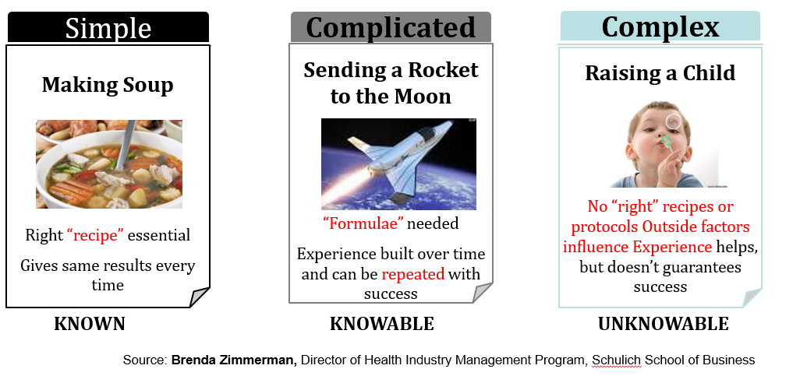
L’impact collectif : mieux adapté pour traiter les enjeux complexes
Simple
Faire de la soupe
Une bonne recette est essentielle
Compliqué
Envoyer une fusée sur la lune
Complexe
Élever un enfant
On obtient le même résultat à chaque fois
Une formule mathématique est nécessaire
L’expérience s’accumule avec le temps et peut être répétée avec succès
Aucune « bonnes » recettes ou protocoles
Influence de facteurs externes
L’expérience aide, mais ne garantit pas le succès
CONNU
CONNAISSABLE
INCONNAISSABLE

Slide 7

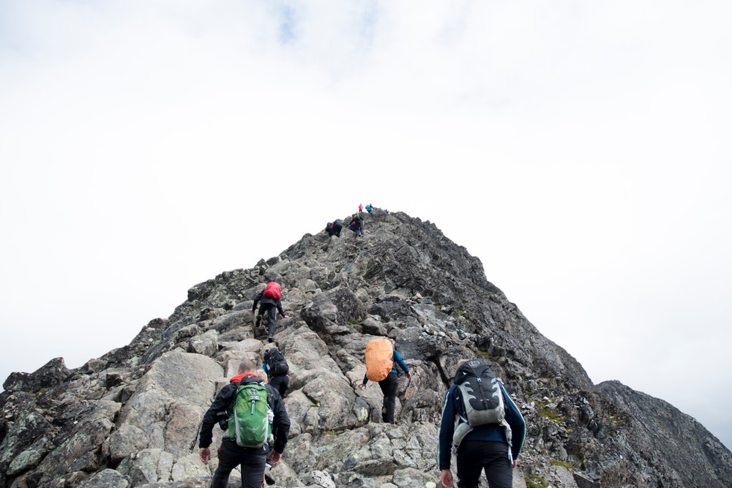
Impact collectif : tirer profit des forces et des actifs communautaires
Leadership positionnel
Leadership partagé et flexible

Slide 8
Qui est impliqué dans une initiative d’impact collectif?

Slide 9
Qui est impliqué dans une initiative d’impact collectif?
Enjeu partagé & plan d’action
Gouv.
Communauté
Écoles
Santé
ONG
Secteur privé
L’impact collectif crée des occasions pour diverses contributions lors de la conception et de l’implantation d’un plan d’action partagé
La table de dirigeant-e-s inclut une représentation diverse de secteurs, d’organisations, de contenu ET d’expert-e-s du contexte, y compris les jeunes.

Slide 10

5 questions ciblées pour l’impact collectif
A-t-on l’objectif de produire un changement très ciblé (c’est-à-dire, 10 % ou plus) sur les indicateurs au niveau communautaire?
Croit-on qu’un investissement à long terme (c’est-à-dire, trois à cinq ans) par les parties concernées est nécessaire pour atteindre les résultats escomptés?
Croit-on qu’une mobilisation intersectorielle soit essentielle pour atteindre les résultats escomptés au niveau communautaire?
Sommes-nous engagés à utiliser des données mesurables afin de diriger le plan d’action et nous améliorer dans le temps?
Sommes-nous engagés à avoir des membres de la communauté comme partenaires et producteurs ou productrices d’impact?

Slide 11
Quels sont les éléments clés de l’impact collectif ?

Slide 12
L’impact collectif pour Communautés bâtissant l’avenir des jeunes
Conditions préalables de l’impact collectif
Recap & Reflection on the Collective Impact Framework
Ambassadrices et ambassadeurs influents | Pouvoir compter sur des personnes influentes qui défendent cet enjeu
Urgence de l’enjeu | Il existe un sentiment d’urgence à l’échelle de la communauté par rapport à cet enjeu
Ressources adéquates | Vous disposez de toutes sortes de ressources adéquates pour faire des progrès par rapport à l’enjeu
Sylvia Cheuy
Consulting Director
Tamarack Institute

Slide 13
L’impact collectif pour Communautés bâtissant l’avenir des jeunes
Les cinq conditions de l’impact collectif
Plan d’action commun
Tous les participant-e-s partagent la même vision du changement, y compris une même analyse du problème et une approche commune pour la résolution de celui-ci par des actions concertées.
Vision diversifiée * Sensibilité * Aspiration communautaire
Recap & Reflection on the Collective Impact Framework
Système
d’évaluation
commun
Recueillir des informations et évaluer de manière régulière les résultats de tous les participant-e-s permet de s’assurer que les efforts restent synchronisés, et que les participant-e-s assument leurs responsabilités mutuelles.
Explorer * Aligner * Suivre le progrès * Résultats
Activités se soutenant mutuellement
Les activités des participant-e-s doivent être différenciées, tout en restant coordonnées par un plan d’action leur permettant de se renforcer mutuellement.
Lien* Système * Soutien* Centré
Communication constante
Il est nécessaire d’établir une communication régulière et ouverte entre les nombreux acteurs et actrices pour l’établissement de relations de confiance, le renforcement mutuel des objectifs et la création d’une motivation commune.
Confiance * Transparence * Progrès* Engagement
Pour créer et gérer l’impact collectif, il est nécessaire d’avoir une ou plusieurs structures distinctes dotées d’un personnel aux compétences diversifiées et très spécifiques, servant de structure de soutien à toute l’initiative et coordonnant les activités de toutes les organisations et agences participantes.
Structure de soutien
Faciliter * Convenir * Coordonner * Mouvement
Source : - FSG

Slide 14
L’impact collectif…
CE N’EST PAS | C’EST
Employer une approche spécifique à une seule organisation ou un seul secteur Se concentrer seulement sur les résultats programmatiques Travailler sur des priorités à court terme Résoudre des problèmes simples ou compliqués Créer une nouvelle organisation | Nécessiter un investissement de base pour diriger et s’occuper de l’avancement du travail collectif Nécessiter des perspectives diversifiées Utiliser des données pour faire la lumière sur les enjeux et les résultats Se concentrer sur les obstacles systémiques et identifier les occasions pour changer les politiques Mettre à profit les actifs et programmes de façon délibérée et harmonieuse Orienter les ressources communes vers les priorités à haute incidence

Slide 15

Une feuille de route pour savoir comment travailler ensemble différemment
Le pouvoir de l’impact collectif provient :
De différents groupes travaillant ensemble — et apprenant les uns des autres — pour bâtir un plan commun et résoudre un enjeu collectif.
D’un engagement partagé pour innover — au-delà des programmes et services existants — pour développer et tester de nouvelles approches et en tirer des apprentissages.
D’un sentiment partagé quant à l’urgence d’agir selon un plan d’action commun ayant obtenu l’accord de tou-te-s les participant-e-s et adopté comme leur but collectif.
Comment pouvez-VOUS contribuer à ce travail?

Slide 16
Pour en apprendre davantage…
AJOUTER LES COORDONNÉES DU RESPONSABLE
ET l’adresse internet ICI
Consultez tamarackcommunity.ca pour plus d’outils et de ressources sur l’impact collectif

Slide 17
Questions?

